Slide 1

DISCLAIMER
Презентация находится в режиме оживленной работы.
Может присутствовать хаос и творческий беспорядок.
Часть слайдов может отсутствовать

Slide 2


Представление себя

Slide 3
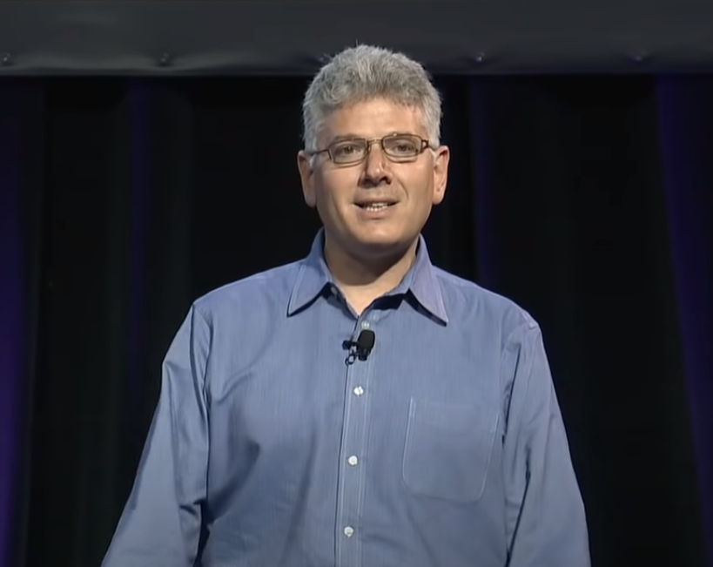
Effective Enums
Разминка
Перечисления в публичном API
Перечисления в БД
Разделение слоев приложения
Получение перечисления по значению
Перечисление как Singleton
Внутреннее перечисление как способ организации бизнес-логики
Использование перечислений в тестах
Выводы
Было бы круто сделать счетчик слайдов в виде полоски прохождения юнит-тестов

Slide 4

Разминка
Перечисления в публичном API
Перечисления в БД
Разделение слоев приложения
Получение перечисления по значению
Перечисление как Singleton
Внутреннее перечисление как способ организации бизнес-логики
Использование перечислений в тестах
Выводы

Slide 5
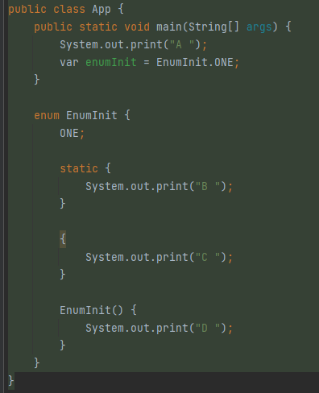
Разминка 1
A B C D
B A C D
B C D A
A C D B
Никакой из перечисленных

Slide 6
Разминка 1
A B C D
B A C D
B C D A
A C D B
Никакой из перечисленных

Slide 7
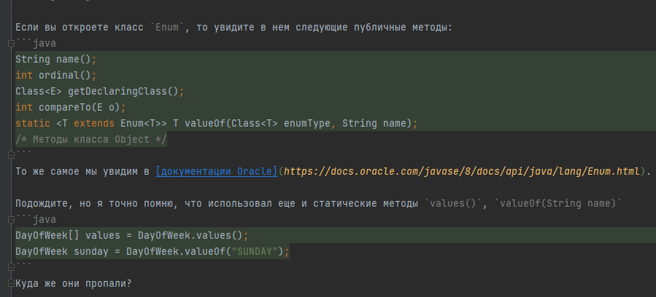
Разминка 2

Slide 8
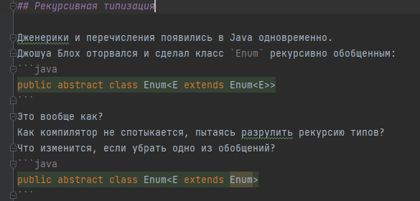
Разминка 3

Slide 9
Разминка
Перечисления в публичном API
Перечисления в БД
Разделение слоев приложения
Получение перечисления по значению
Перечисление как Singleton
Внутреннее перечисление как способ организации бизнес-логики
Использование перечислений в тестах
Выводы

Slide 10


JPoint 2021

Slide 11

Отдача
Прием
Было бы круто найти Джошуа Блоха в таких же позах, либо подменить Дрейка на Блоха с помощью FaceApp

Slide 12

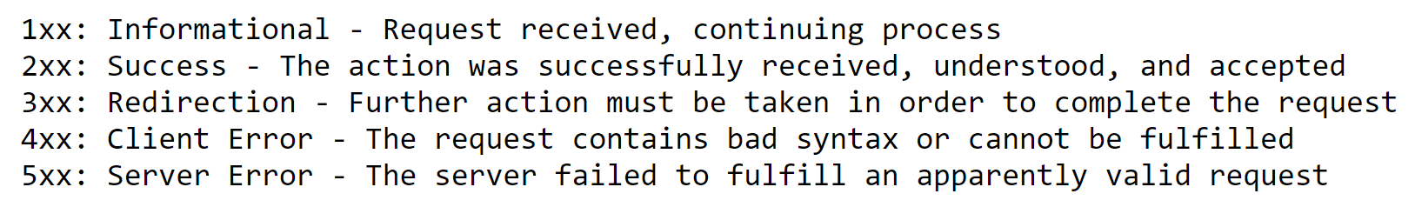
Отдача перечислений
http-коды
mime

Slide 13

Отдача
Прием

Slide 14

Google ReCaptcha

Slide 15
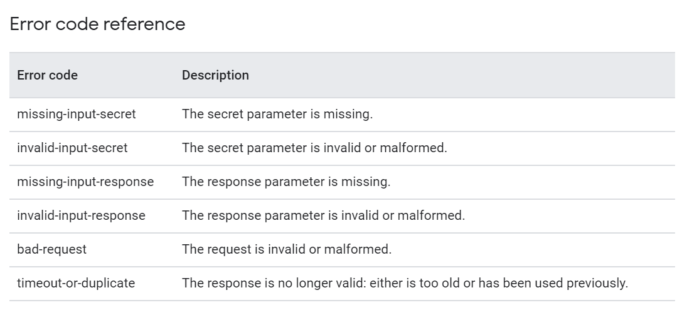
Google ReCaptcha API

Slide 16
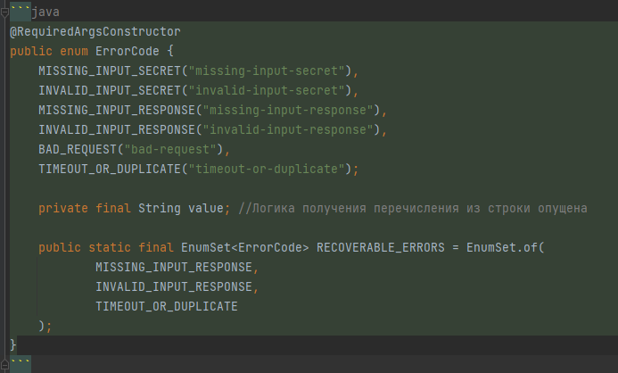

Slide 17
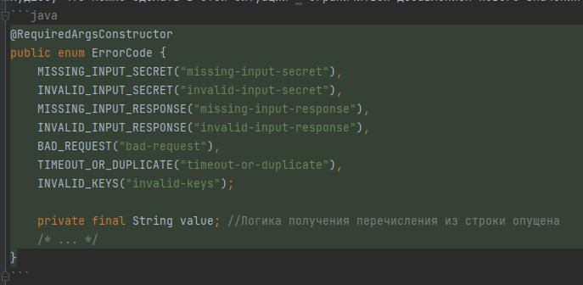
Добавление незадокументированного значения

Slide 18
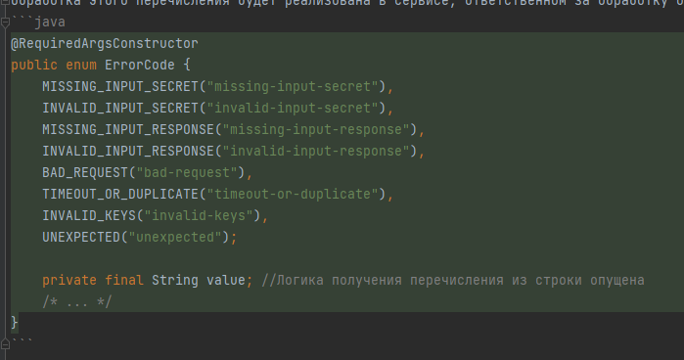
Добавление UNEXPECTED значения

Slide 19
Отдача
Прием

Slide 20

Разминка
Перечисления в публичном API
JSON
Перечисления в БД
Разделение слоев приложения
Получение перечисления по значению
Перечисление как Singleton
Внутреннее перечисление как способ организации бизнес-логики
Использование перечислений в тестах
Выводы

Slide 21
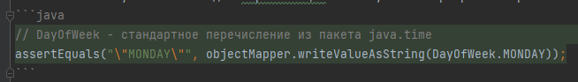
JSON
Jackson
Todo JsonValue JsonCreator

Slide 22
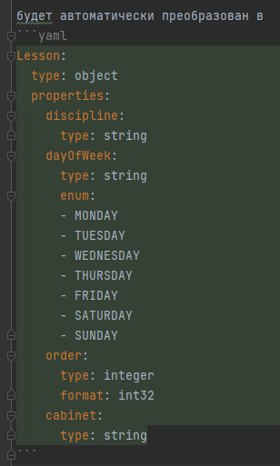
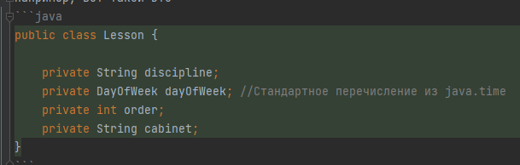
OpenAPI и библиотека springdoc

Slide 23
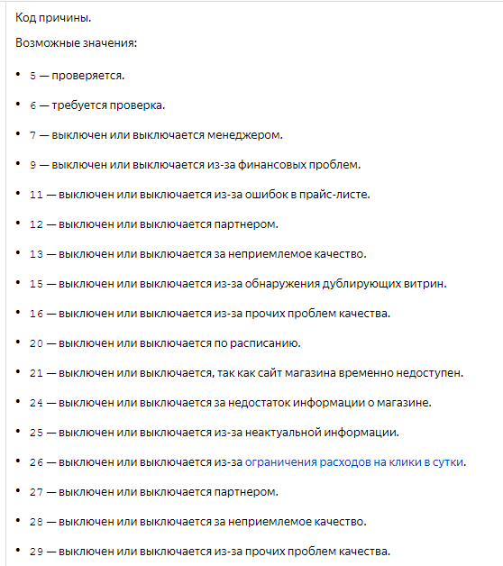


Почему ваш JSON на меня орет?

Slide 24
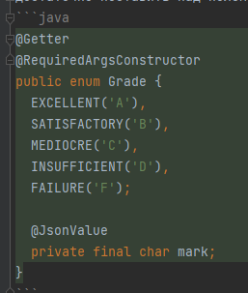
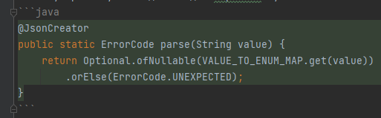
Отдача
Прием

Slide 25
Разминка
Перечисления в публичном API
Перечисления в БД
JPA
Разделение слоев приложения
Получение перечисления по значению
Перечисление как Singleton
Внутреннее перечисление как способ организации бизнес-логики
Использование перечислений в тестах
Выводы

Slide 26
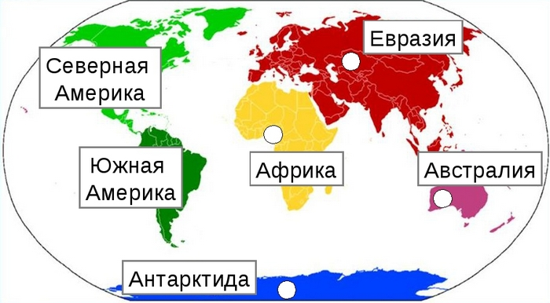
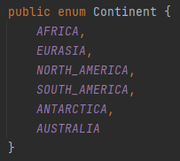
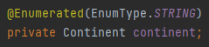

Slide 27


Slide 28

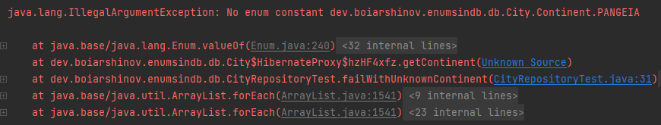

Slide 29
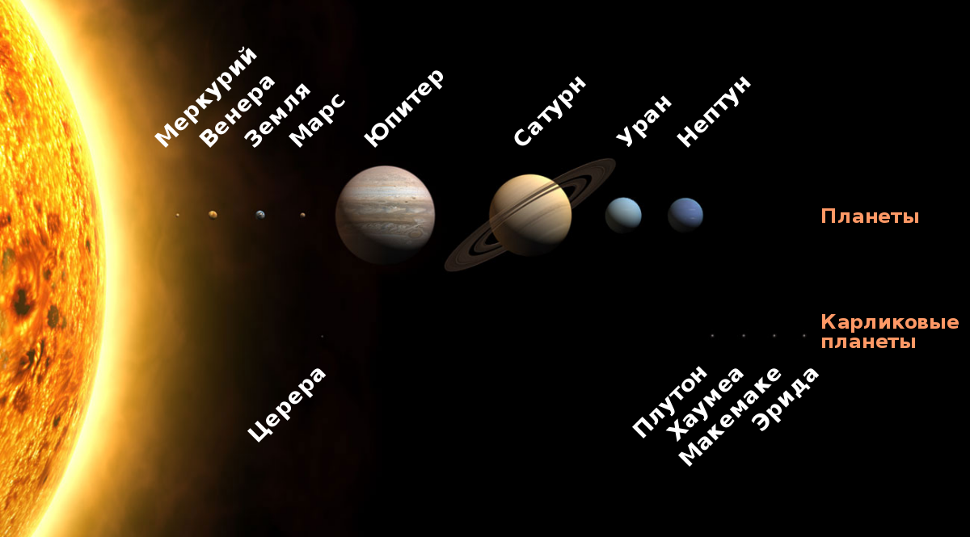

Slide 30
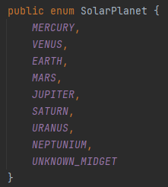
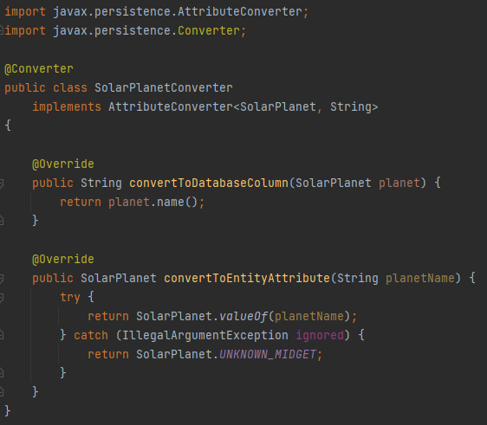
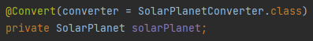

Slide 31
Разминка
Перечисления в публичном API
Перечисления в БД
Разделение слоев приложения
Получение перечисления по значению
Перечисление как Singleton
Внутреннее перечисление как способ организации бизнес-логики
Использование перечислений в тестах
Выводы

Slide 32
APPROVAL_PENDING
NOT_APPROVED
CREATE_PENDING
CREATED
CANCEL_PENDING
CANCELLED
ASSEMBLING_PENDING
ASSEMBLING
ERROR
ASSEMBLED
REASON_SEARCHING
TO BE CONTINUED…

Slide 33
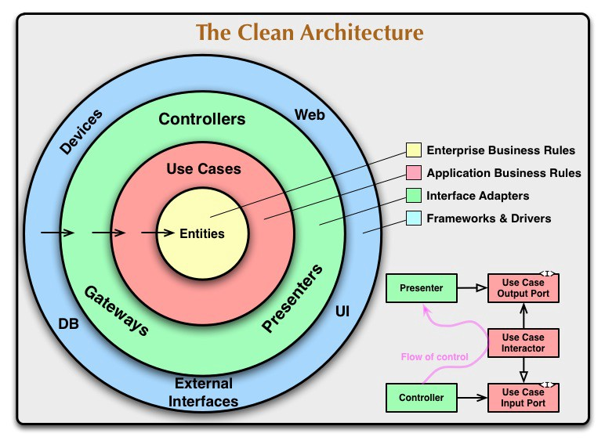

Slide 34
CREATION
APPROVAL_PENDING
NOT_APPROVED
CREATE_PENDING
CANCELLED
CREATED
CREATED
CANCEL_PENDING
CANCELLED
ASSEMBLING_PENDING
ERROR
ASSEMBLING
ERROR
ASSEMBLED
REASON_SEARCHING
TO BE CONTINUED…

Slide 35
Разминка
Перечисления в публичном API
Перечисления в БД
Разделение слоев приложения
Получение перечисления по значению
Перечисление как Singleton
Внутреннее перечисление как способ организации бизнес-логики
Использование перечислений в тестах
Выводы

Slide 36
Получение перечисления по значению
По названию
Не нужно расширяться
Нужно расширяться
По параметру

Slide 37
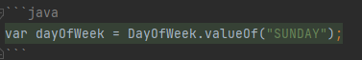
По названию без расширения
Переделать на пример с континентами

Slide 38
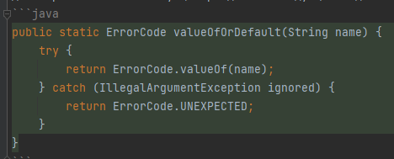
По названию с расширением

Slide 39
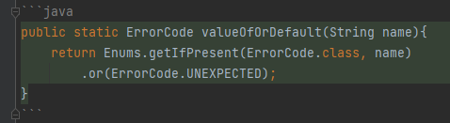
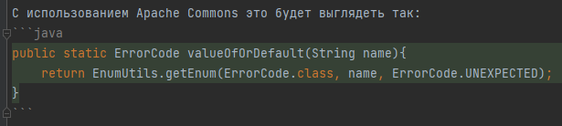
Apache Commons и Guava
Скучно! Нужно выкинуть

Slide 40
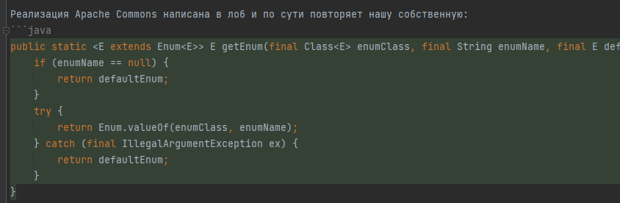
Реализация Apache Commons

Slide 41
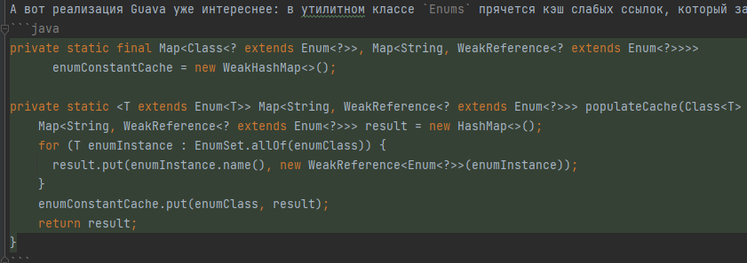
Реализация Guava

Slide 42
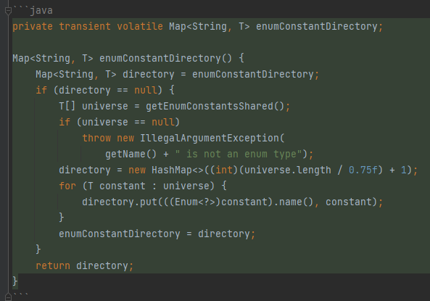
Реализация valueOf(Class, name)

Slide 43
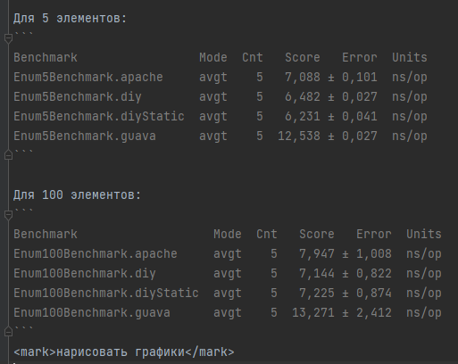
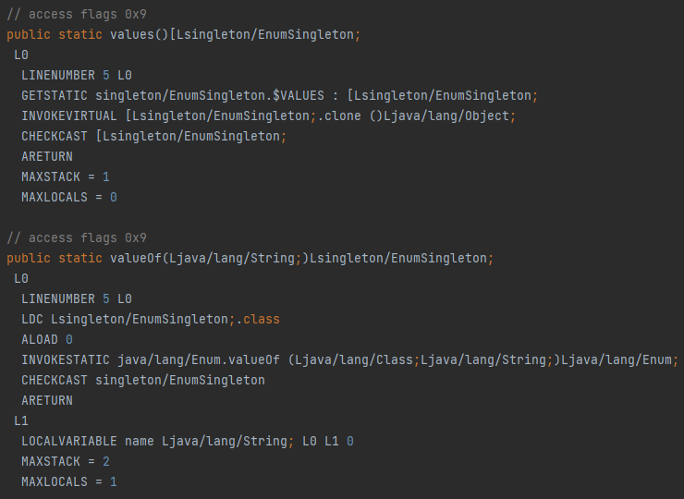
Замер перфоманса с помощью JMH
Характеристики железа

Slide 44
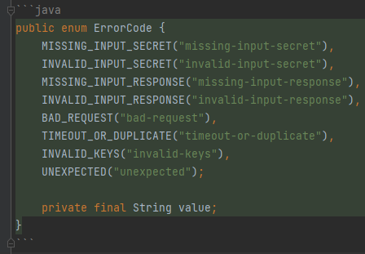
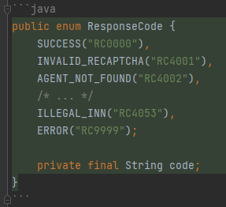
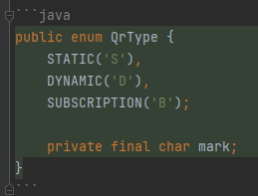
Получение перечисления по параметру

Slide 45
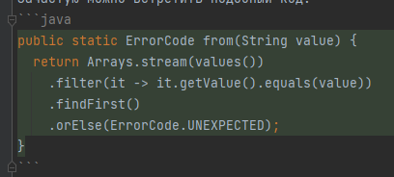
Через стрим

Slide 46
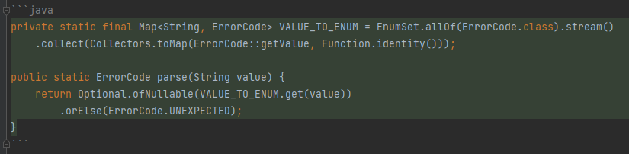
Кэш в виде мапы

Slide 47
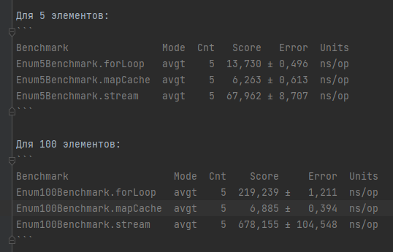
Сравнение производительности

Slide 48
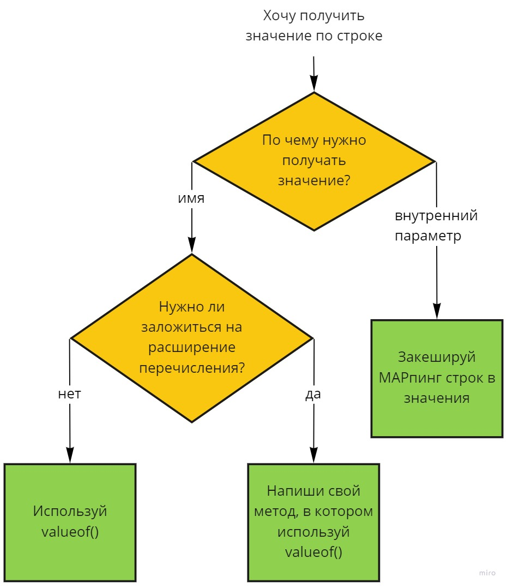
Алгоритм выбора решения

Slide 49
Разминка
Перечисления в публичном API
Перечисления в БД
Разделение слоев приложения
Получение перечисления по значению
Перечисление как Singleton
Внутреннее перечисление как способ организации бизнес-логики
Использование перечислений в тестах
Выводы

Slide 50

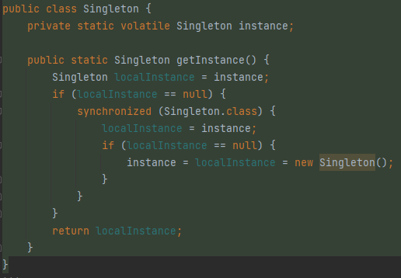

Slide 51
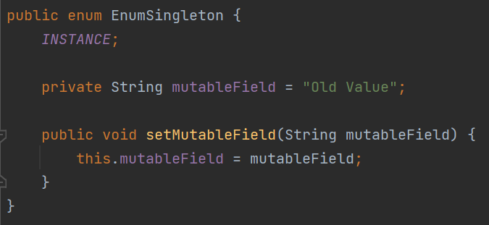
Мутабельность

Slide 52
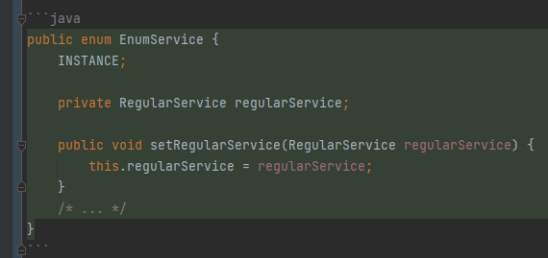
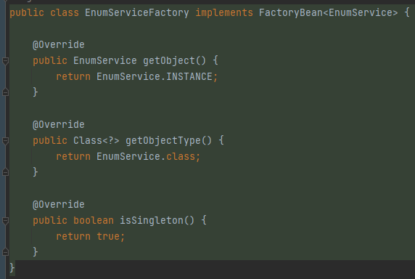
Singleton enum как Spring Bean

Slide 53
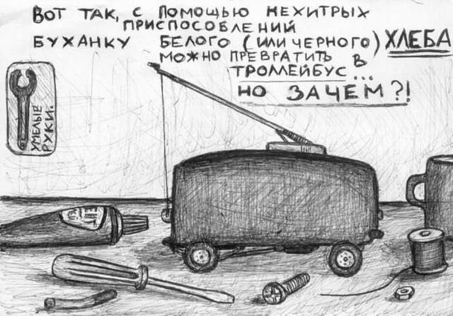
Вот так, с помощью нехитрых приспособлений, можно enum превратить в Singleton и даже в спринговый компонент. Но зачем?

Slide 54
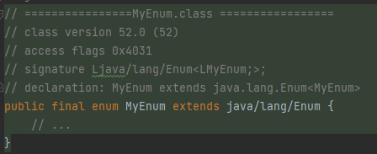
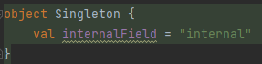
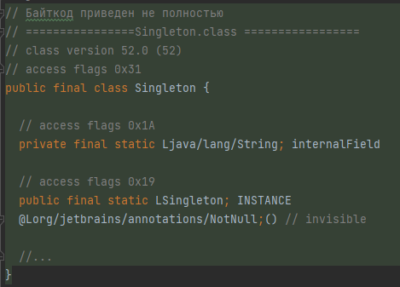
Что там у котлинистов?

Slide 55

… single-element enum type is often the best way to implement a singleton

Slide 56
Разминка
Перечисления в публичном API
Перечисления в БД
Разделение слоев приложения
Получение перечисления по значению
Перечисление как Singleton
Внутреннее перечисление как способ организации бизнес-логики
Использование перечислений в тестах
Выводы

Slide 57
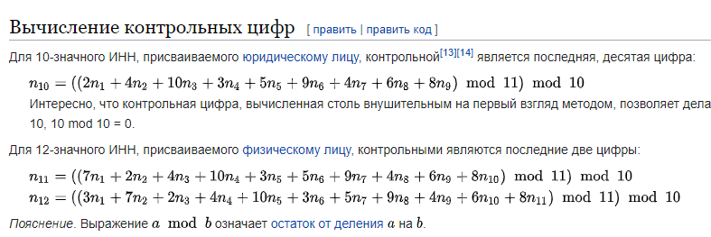
ИНН

Slide 58
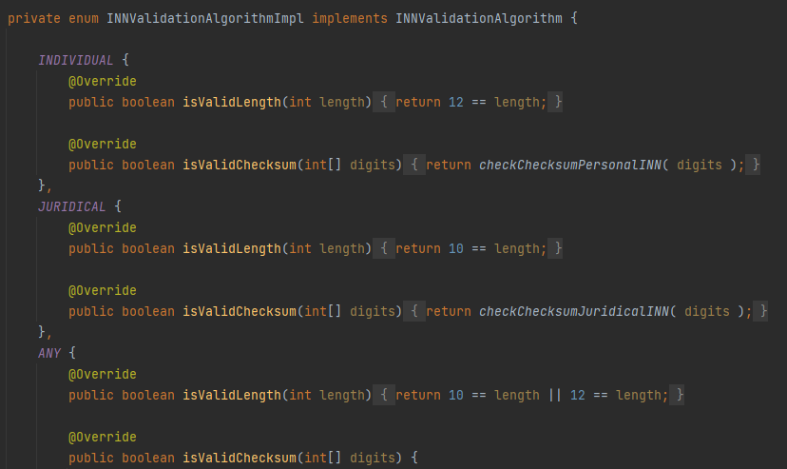

Валидация ИНН
Sealed interface для бедных

Slide 59



Минутка саморекламы
6.2
2.5
VALIDATOR

Slide 60
Разминка
Перечисления в публичном API
Перечисления в БД
Разделение слоев приложения
Получение перечисления по значению
Перечисление как Singleton
Внутреннее перечисление как способ организации бизнес-логики
Использование перечислений в тестах
Выводы

Slide 61



Проход по различным значениям перечисления
Не использовать рандом!

Slide 62
Генерация различных видов тестовых моделей

Slide 63
Разминка
Перечисления в публичном API
Перечисления в БД
Разделение слоев приложения
Получение перечисления по значению
Перечисление как Singleton
Внутреннее перечисление как способ организации бизнес-логики
Использование перечислений в тестах
Выводы

Slide 64
Здоровья! Добра! Любви! И процветания!

Slide 65
Ответы на разминку

Slide 66

1

Slide 67



2

Slide 68
3

